Slide 1
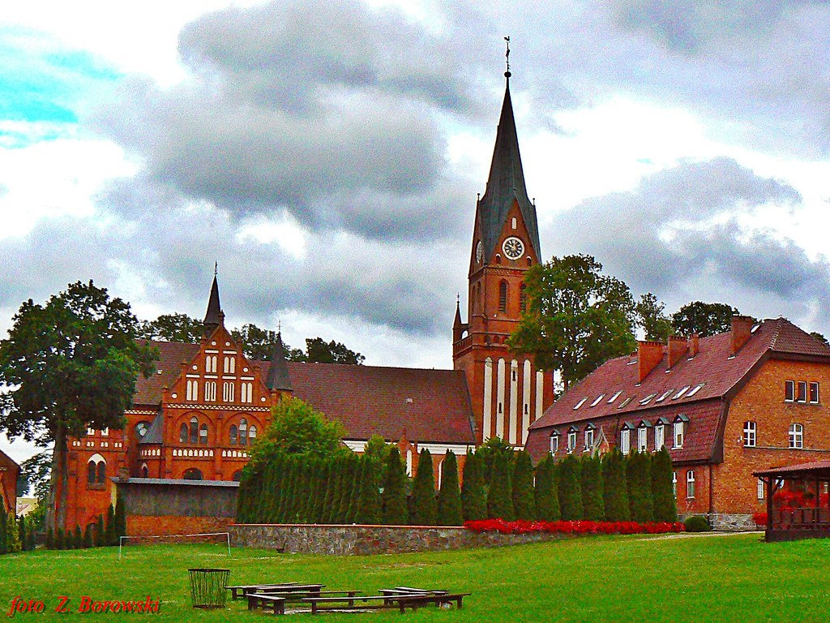
GIETRZWAŁD

Slide 2
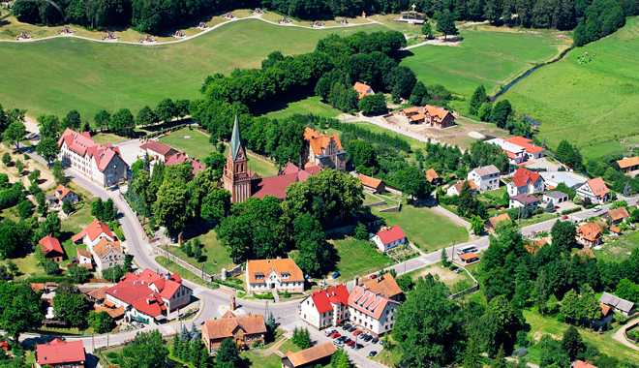
OBJAWIENIE
Objawienia w Gietrzwałdzie – seria jedynych zatwierdzonych przez Kościół rzymskokatolicki objawień w Polsce, które wydarzyły się we wsi Gietrzwałd w roku 1877, kiedy to od 27 czerwca do 16 września, na przykościelnym klonie, Matka Boża objawiała się dwóm dziewczynkom.

Slide 3
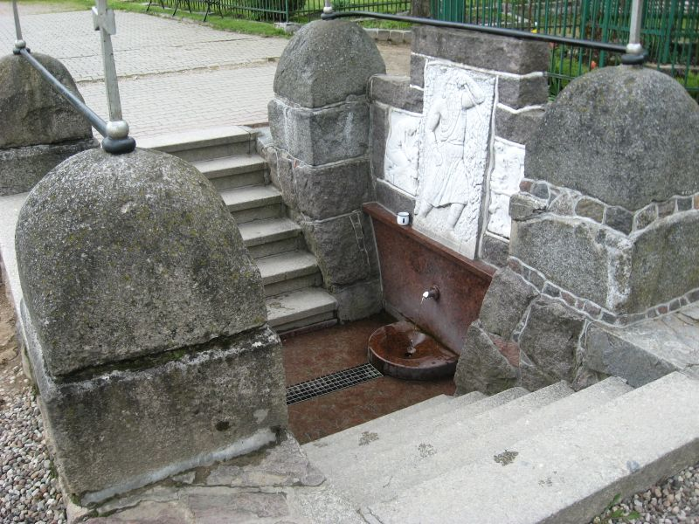
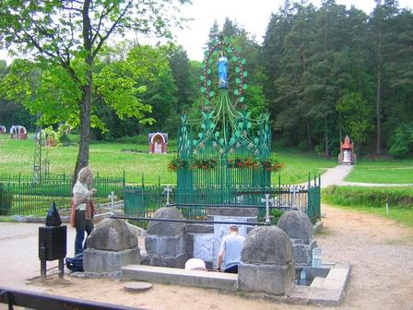
ŹRÓDEŁKO
Od początku trwania objawień dziewczynki pytały Maryję, czy przybywający chorzy pielgrzymi doznają uzdrowienia. Matka Boża obiecywała, że ludzie otrzymają łaskę uzdrowienia, ale potrzebna jest modlitwa, pokuta, często Msza św. odprawiona w intencji chorego.
Dnia 8 września 1877 roku Najświętsza Maryja Panna obiecała pobłogosławić źródełko na ziemi parafialnej pod laskiem.

Slide 4
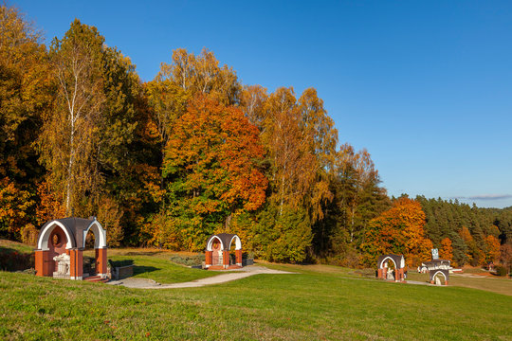
DROGA KRZYŻOWA
Myśl zbudowania Drogi Krzyżowej na tle przepięknego lasu gietrzwałdzkiego zrodziła się na początku lat dziewięćdziesiątych.
Pod koniec lat dziewięćdziesiątych rozpoczęto dzieło budowy kapliczek, w których pojawiały się kolejne figury przedstawiające sceny z Męki Pańskiej.

Slide 5
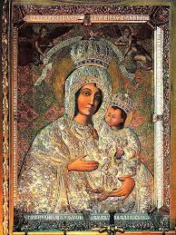
CIEKAWOSTKI
- Jeden z najbardziej znanych szlaków pielgrzymkowych w Europie.
- Od 1993 r. szlak znajduje się na liście światowego dziedzictwa UNECO
W ołtarzu głównym bazyliki znajduje się obraz Matki Bożej, przedstawiający Madonnę okrytą ciemnoniebieskim płaszczem, trzymającą na lewej ręce Dzieciątko Jezus ubrane w długą, czerwoną suknię.

Slide 6
DZIĘKUJE ZA UWAGĘ
NATALIA JARMULSKA

